Slide 1
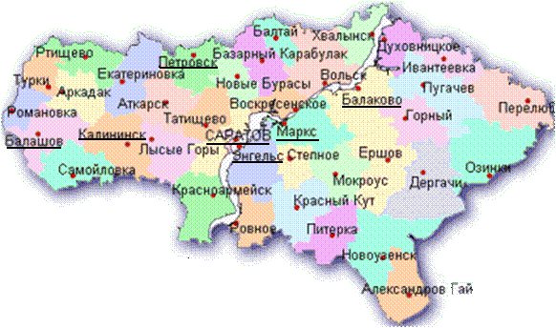
Природно-географическая характеристика Саратовской области. Характеристика природных сообществ.

Slide 2
“У каждого есть Родина своя, у каждого есть дом, где он родился…”.
Николай Дружков

Slide 3
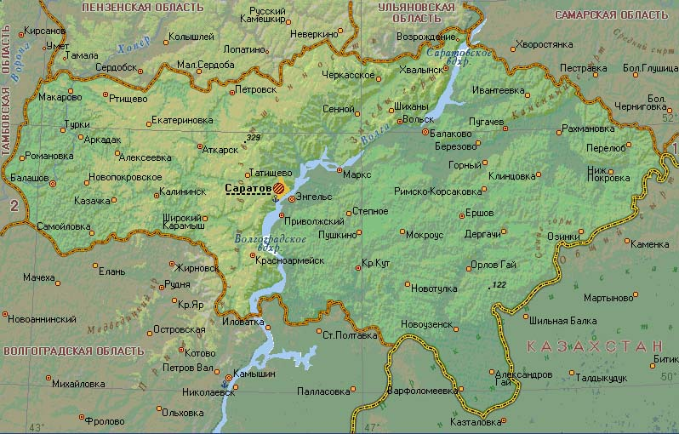
Карта Саратовской области

Slide 4
1. Географическое положение
Саратовская область расположена в юго-восточной части Восточно-Европейской равнины на территории Нижнего Поволжья. Пограничными территориями являются:
на юго-востоке – государство Казахстан.
на севере – Пензенская и Ульяновская области;
на северо-востоке – Самарская область;
на востоке – Оренбургская область;
на юге – Волгоградская область;
на западе – Воронежская и Тамбовская области.

Slide 5
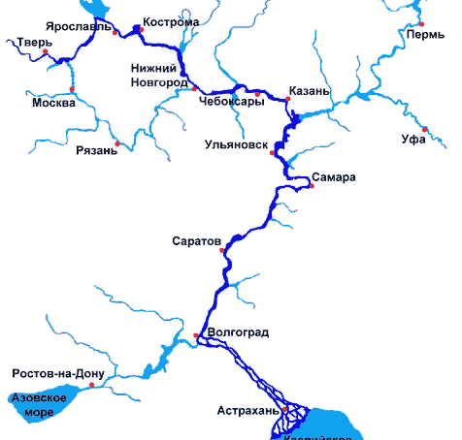
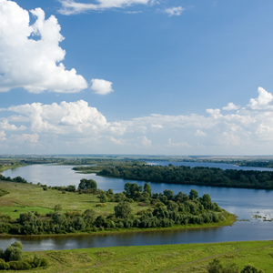
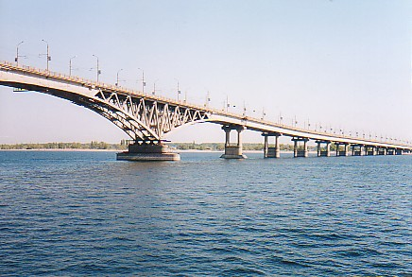
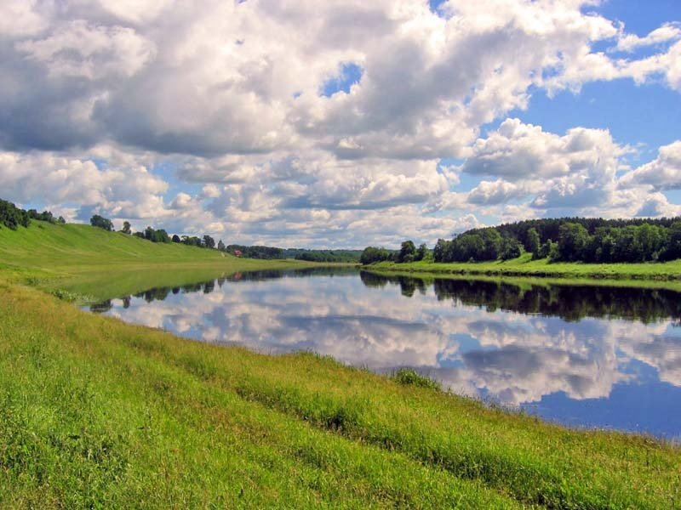
Река Волга делит область на две почти равные части.
Саратовская область занимает территорию размером 100,2 тыс. км², в том числе в Правобережье – 46 тыс. км², в Левобережье – 54,2 тыс. км².
Наибольшая протяженность области с запада на восток – 575 км, с севера на юг – 335 км.

Slide 6
2.Численность населения
2607,4 тыс. человек

Slide 7
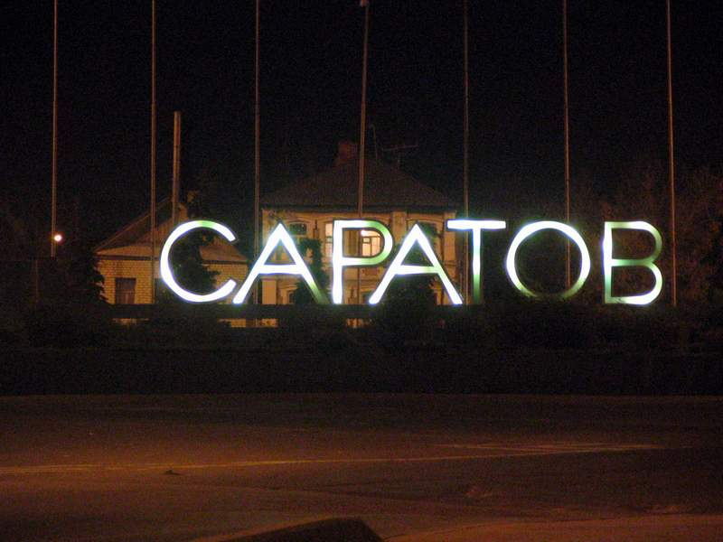
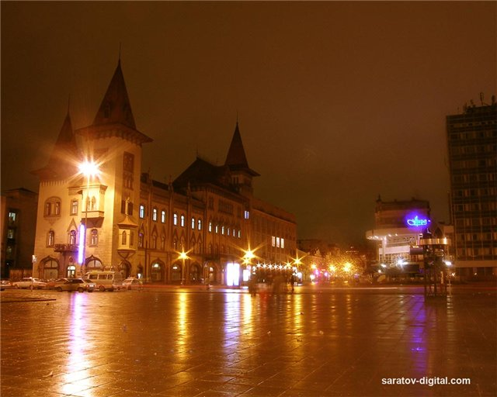
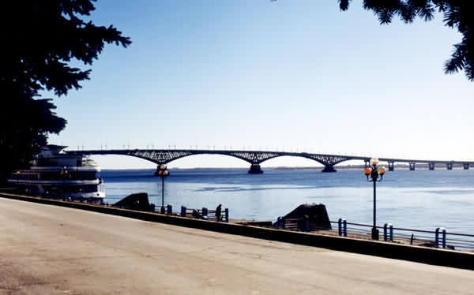
3. Административный центр
г. Саратов, имеющий территорию 0,4 тыс. км² и численность населения 864,6 тыс. человек.

Slide 8
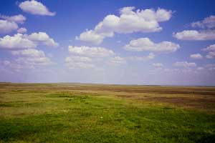
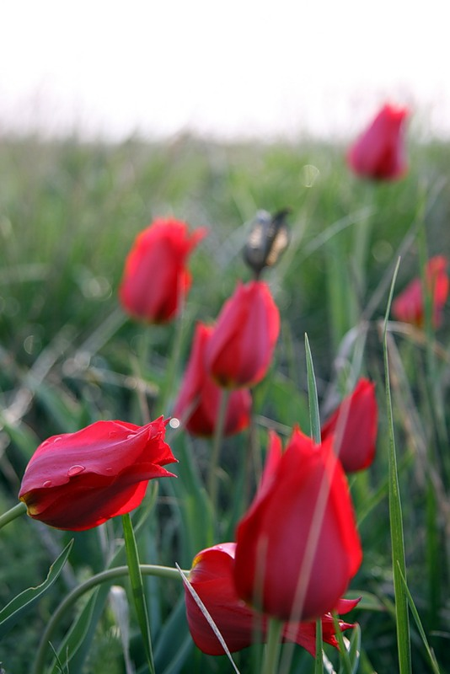
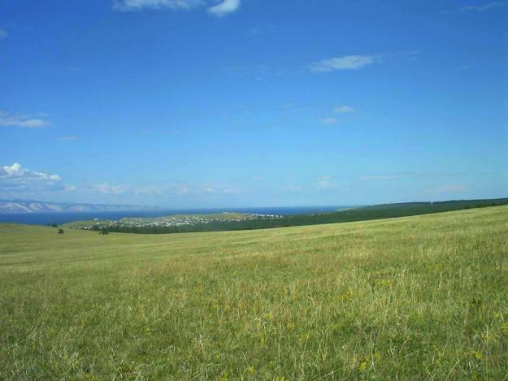
Природные зоны
Степная-80%

Slide 9
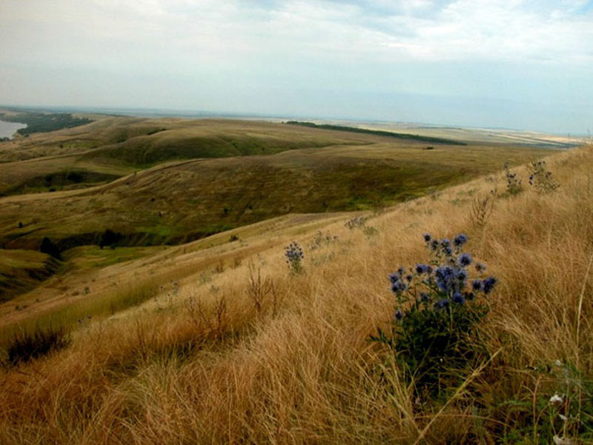
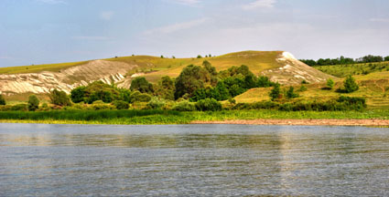
Отличительные черты природы природных зон
Природная зона | Местоположе-ние | Среднегодо-вая температура воздуха по сезонам, °С | Кол-во осадков, мм | Типичные представители животного и растительного мира.
Степная | Окско-Донская равнина, Приволжская возвышен-ность | Лето-23°-25°С Зима- -13°С-14°С | 450-300 | Астрагал, ковыль, мятлик, пырей, тюльпан; корсак, норка, хорек, косуля, суслик, тушканчик; жаворонок, коршун, сокол.

Slide 10
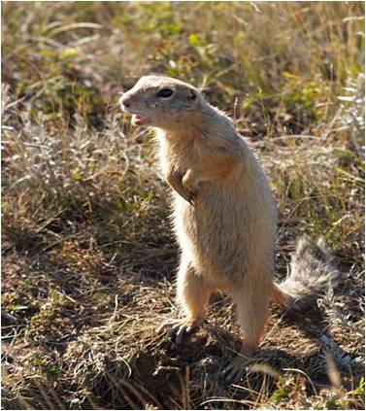
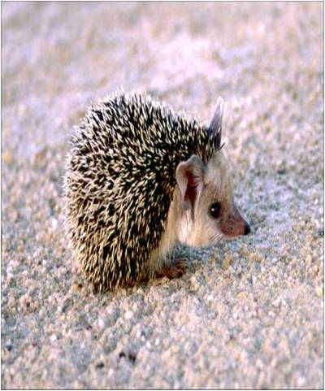
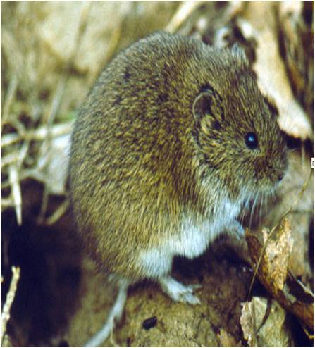
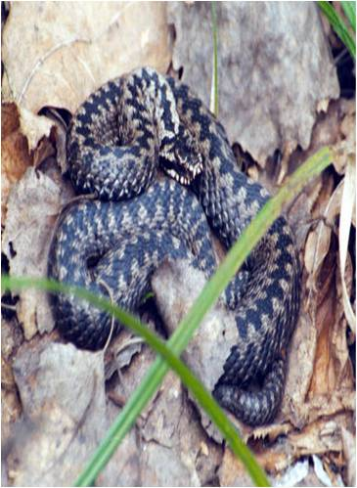
Причины образования
Количество осадков 300-450 мм/г
Температура июля + 20°С-23°С
Малоснежные зимы
Частые ветры
Степная гадюка
Ёж
Полёвка
Суслик

Slide 11
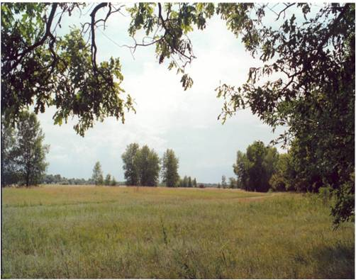
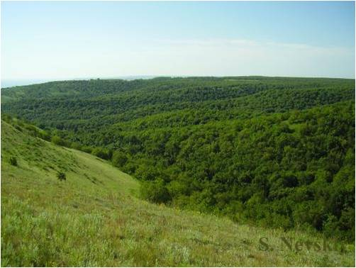
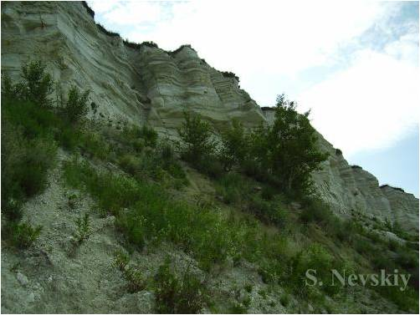
Природные зоны
Лесостепная-15%

Slide 12
Отличительные черты природы природных зон
Природная зона | Местоположе-ние | Среднегодо-вая температура воздуха по сезонам, °С | Кол-во Осад-ков, мм | Типичные представители животного и растительного мира.
Лесостеп-ная | Север и северо- запад области | Лето-20°-23°С Зима—12°-13° | 600-450 | Дуб, клен, липа, осина; лоси, косули, ласка, лиса, кабан, сурок.

Slide 13
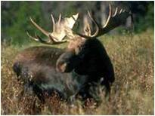
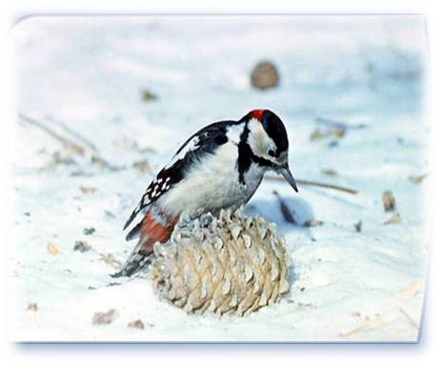
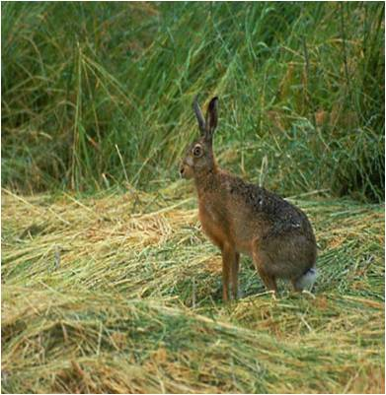
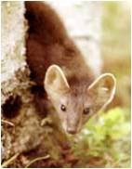
Причины образования зоны
относительно большое количество осадков (450-600 мм/г)
ярко выражены сезоны года
преобладание западных ветров
не жаркое лето
среднегодовая температура июля + 20° С

Slide 14
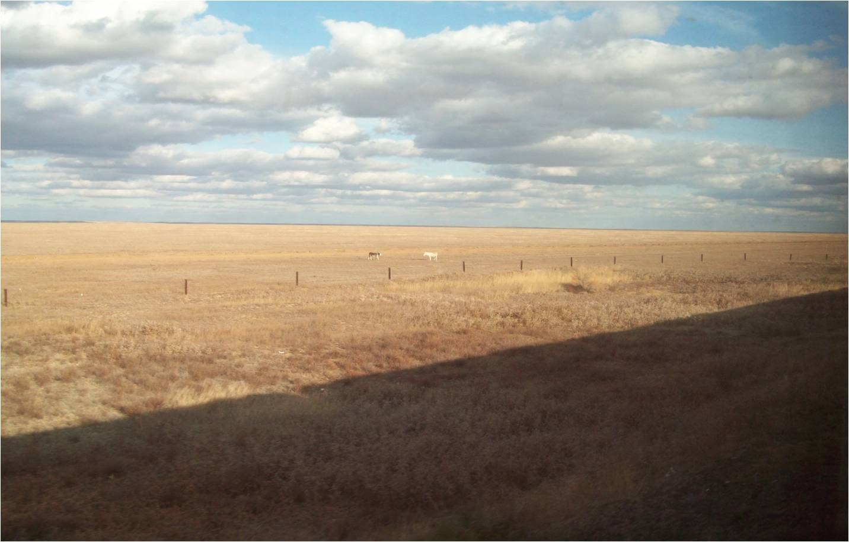
Природные зоны
Полупустыни-5%

Slide 15
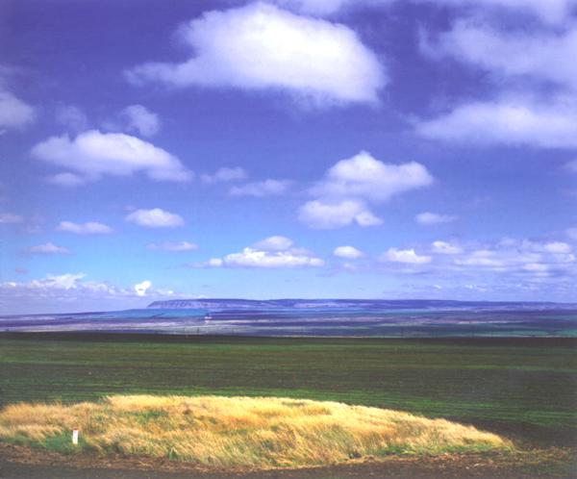
Отличительные черты природы природных зон
Природная зона | Местоположе-ние | Среднегодо-вая температура воздуха по сезонам, °С | Кол-во осадков, мм | Типичные представители животного и растительного мира.
Полупустын-ная | Прикаспийская низменность | Лето-25° Зима—13°С | Менее 250 | Солерос, лебеда, прутняк, полынь; ящерица, степная гадюка, тушканчик-тарбаганчик, сайгак

Slide 16
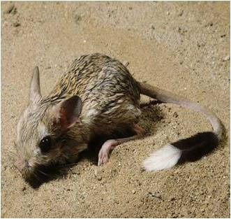
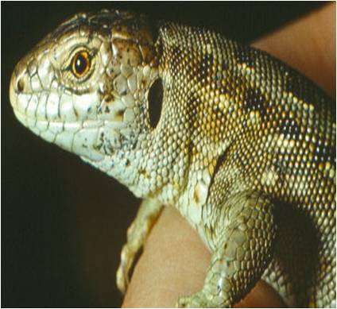
Причины образования
Резко-континетальный климат
менее 250 мм/г
Лето жаркое, сухое
Зима холодная, малоснежная
средняя температура июля +25 °С
Тушканчик
Ящерица прыткая

Slide 17
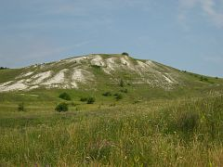
5. Рельеф
Характерные особенности рельефа области – равнинность и четко выраженная ступенчатость. Самая высока точка области – гора Беленькая в Хвалынском районе – имеет высоту 358 м над уровнем моря.

Slide 18
5. Рельеф
На территории Правобережья располагаются Приволжская возвышенность и Окско-Донская низменность.

Slide 19
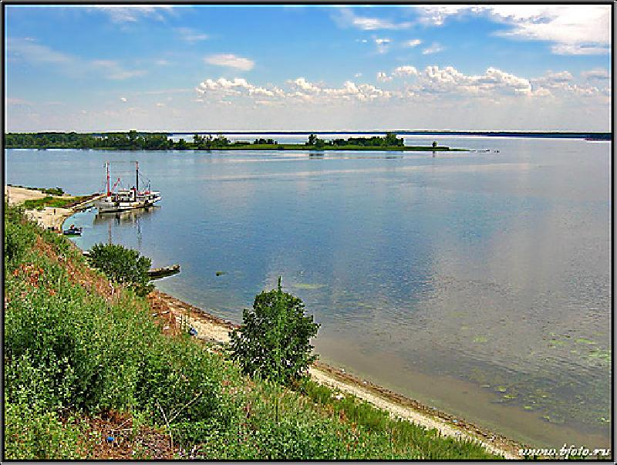
5. Рельеф
В Левобережье простираются обширная Сыртовая равнина, окаймленная на востоке возвышенностями Общего Сырта, а также Прикаспийская низменность.

Slide 20
6. Полезные ископаемые
В области разведано более 40 малых нефтяных и газовых (значительны Степновское и Урицкое) месторождений, при неизученности основной части перспективных районов. Разведано множество месторождений горючего сланца, в том числе крупное Озинское, месторождения качественного цементного сырья, фосфоритов, строительных, балластных и стекольных песков, строительных глин и камня.

Slide 21
7. Климат
Климат в области умеренно континентальный: продолжительное сухое жаркое лето, в Левобережье значительное количество дней с температурой выше 30 °C. Зима морозная, среднее количество дней с осадками — 12—15 в месяц, с туманами — в среднем 4—10 дней в месяц, с метелями — в среднем 4—10 дней в месяц.

Slide 22
7. Климат
Весна короткая. В марте возможны метели, заносы на дорогах, в среднем 5—7 дней. Дней с туманами в марте в среднем 5—9. Весной, обычно с последней декады марта по третью декаду апреля, на дорогах с твёрдым покрытием вводится ограничение на движение большегрузного автотранспорта, начало которого приурочено к переходу среднесуточной температуры через 0.

Slide 23
7. Климат
Осень не отличается из года в год постоянством погоды. Устойчивый снежный покров образуется в северных районах к 25 ноября, а в центральных и южных — с 29 ноября по 8 декабря.
Весна начинается в последней декаде марта. Лето длится 4,5 месяца и делится на три периода: «предлетье», «разгар» и «спад» лета. Осень начинается в середине сентября и продолжается до начала ноября. Зима начинается в первую декаду ноября.

Slide 24
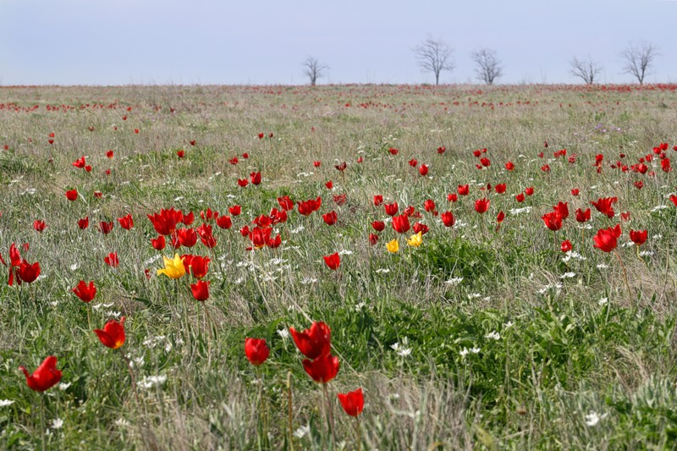
Синквейн
Степь
Привольная безбрежная
Зеленеет, дышит, манит.
Житница нашего края
Моя Родина

